Slide 1
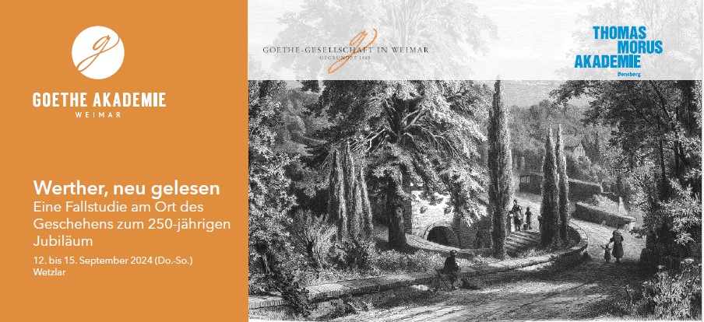
Jutta Heinz
Werther, Neu gelesen

Slide 2
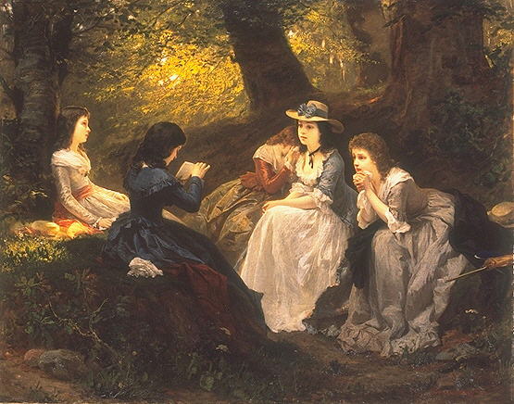
„Ossian hat in meinem Herzen den Homer verdrängt“ –
Literatur und Lesen im Roman
Wie liest Werther? Wie trägt seine Lektüre zu seinen Problemen bei?
Kontext: Klopstock, Goldsmith und Ossian
[Begriffe: Chronikenschreiber, Historienschreiber, Inzidentpunkt]
[Lektüre: zur Erzählweise und zur Herausgeberfigur]
Lektüre: Lese-Erlebnisse
Zusammenfassung und Aktualisierung: „Wie liest man richtig?“
Wilhelm Amberg, Vorlesung aus Goethes Werther

Slide 3
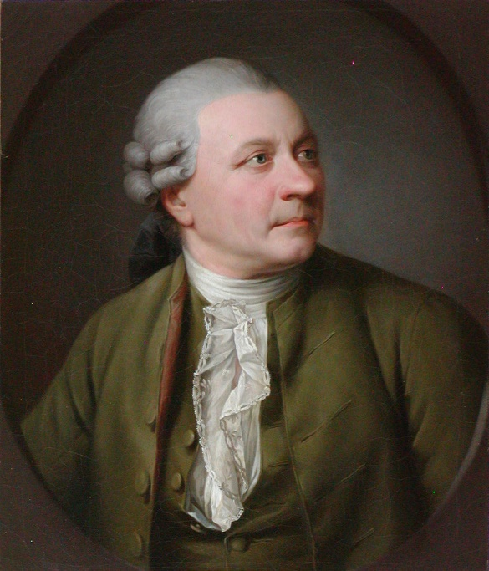
Friedrich Gottlieb Klopstock (1724-1803)
Geboren in Quedlinburg in pietistische Familie
Ausbildung in der Fürstenschule in Schulpforta;
erster Plan zum Messias
Ab 1745 Studium der Theologie in Jena, die ersten Gesänge des Messias entstehen und werden veröffentlicht; Einführung des Hexameters in die deutsche Literatur
Erscheinen der Oden löst Begeisterung aus, wird zum Vorbild der neuen Dichtergeneration und zum Gegenbild der Regelpoetik; Entwicklung einer empfindsamen Literatursprache und der freien Rhythmen in der Lyrik
1750 Reise nach Dänemark, fortan Lebensrente des
dänischen Königs Friedrich V.
1754-1758 Ehe mit Meta Klopstock
Reisen durch Deutschland und Dänemark,
verschiedene Aufenthaltsorte, Entstehung von Dramen
1774 Die deutsche Gelehrtenrepublik: aufgeklärte Utopie
eines Gelehrtenstaates
Jens Juel, Friedrich Gottlieb Klopstock (1779)

Slide 4
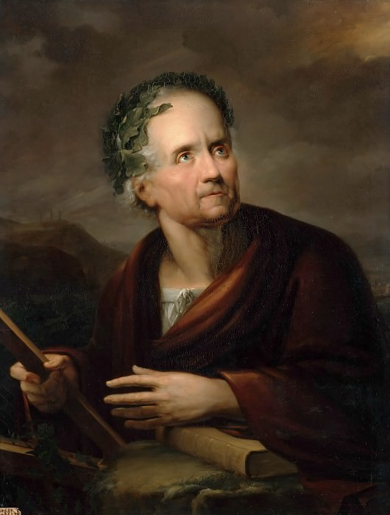
Friedrich Gottlieb Klopstock (1724-1803)
Nun sollte aber die Zeit kommen, wo das Dichtergenie sich selbst gewahr würde, sich seine eignen Verhältnisse selbst schüfe und den Grund zu einer unabhängigen Würde zu legen verstünde. Alles traf in Klopstock zusammen, um eine solche Epoche zu begründen. Er war, von der sinnlichen wie von der sittlichen Seite betrachtet, ein reiner Jüngling. Ernst und gründlich erzogen, legt er, von Jugend an, einen großen Wert auf sich selbst und auf alles, was er tut, und indem er die Schritte seines Lebens bedächtig vorausmißt, wendet er sich, im Vorgefühl der ganzen Kraft seines Innern, gegen den höchsten denkbaren Gegenstand. Der Messias, ein Name, der unendliche Eigenschaften bezeichnet, sollte durch ihn aufs neue verherrlicht werden. Der Erlöser sollte der Held sein, den er, durch irdische Gemeinheit und Leiden, zu den höchsten himmlischen Triumphen zu begleiten gedachte. Alles, was Göttliches, Englisches, Menschliches in der jungen Seele lag, ward hier in Anspruch genommen. […]
Der himmlische Friede, welchen Klopstock bei Konzeption und Ausführung dieses Gedichtes empfunden, teilt sich noch jetzt einem jeden mit, der die ersten zehn Gesänge liest, ohne die Forderungen bei sich laut werden zu lassen, auf die eine fortrückende Bildung nicht gerne Verzicht tut.
(Goethe, Dichtung und Wahrheit)
Gerdt Hardorff, Friedrich Gottlieb Klopstock

Slide 5
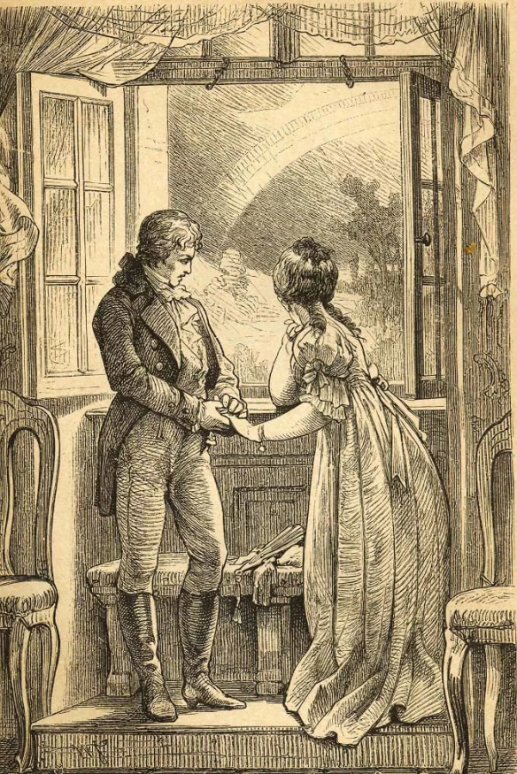
Friedrich Gottlieb Klopstock (1724-1803),
Frühlingsfeier
Seht ihr den Zeugen des Nahen den zückenden Strahl?
Hört ihr Jehova's Donner?
Hört ihr ihn? hört ihr ihn,
Den erschütternden Donner des Herrn?
Herr! Herr! Gott!
Barmherzig, und gnädig!
Angebetet, gepriesen
Sey dein herrlicher Name!
Und die Gewitterwinde? sie tragen den Donner!
Wie sie rauschen! wie sie mit lauter Woge den Wald durchströmen!
Und nun schweigen sie. Langsam wandelt
Die schwarze Wolke.
Seht ihr den neuen Zeugen des Nahen, den fliegenden Strahl?
Höret ihr hoch in der Wolke den Donner des Herrn?
Er ruft: Jehova! Jehova!
Und der geschmetterte Wald dampft!

Slide 6
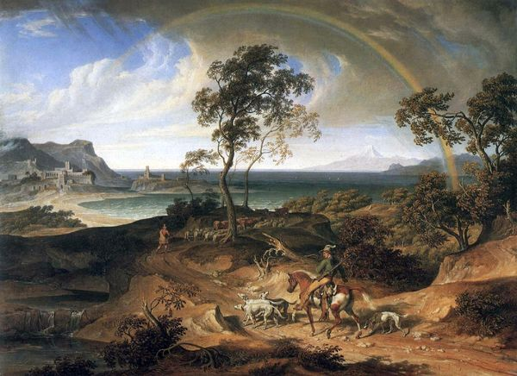
Friedrich Gottlieb Klopstock (1724-1803),
Frühlingsfeier
Aber nicht unsre Hütte!
Unser Vater gebot
Seinem Verderber,
Vor unsrer Hütte vorüberzugehn!
Ach, schon rauscht, schon rauscht
Himmel, und Erde vom gnädigen Regen!
Nun ist, wie dürstete sie! die Erd' erquickt,
Und der Himmel der Segensfüll' entlastet!
Siehe, nun komt Jehova nicht mehr im Wetter,
In stillem, sanftem Säuseln
Komt Jehova,
Und unter ihm neigt sich der Bogen des Friedens!
Joseph Anton Koch, Gewitterlandschaft mit heimkehrenden Hirten

Slide 7
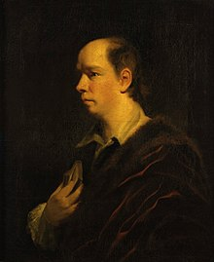
Oliver Goldsmith (1728-17749),
The Vicar of Wakefield (1766)
Irischer Herkunft, Sohn eines anglikanischen Priesters
Ab 1744 Theologie-Studium im Trinity College, Dublin; kein regulärer Studienabschluss
Wanderjahre in Europa, finanziert durch sein Flötenspiel
Lässt sich 1756 in London nieder; Neigung zum Spiel,
häufig verschuldet
Verdient sein Geld mit Massenproduktion
journalistischer Texte
1761-62: Entstehung des Vicar, veröffentlicht 1766;
wird zu einem der meistgelesenen Texte seiner Zeit;
1767 Übersetzung ins Deutsche: Der Landpriester von Wakefield (Johann Gottfried Gellius)
Komplizierter Plot; kann ebenso als empfindsamer Roman wie als Satire auf ihn gelesen werden
Joshua Reynolds, Oliver Goldsmith (1770)

Slide 8
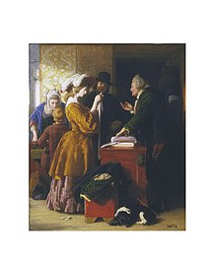
Oliver Goldsmith (1728-17749),
The Vicar of Wakefield (1766)
Ein protestantischer Landgeistlicher ist vielleicht der schönste Gegenstand einer modernen Idylle; er erscheint, wie Melchisedek, als Priester und König in einer Person. An den unschuldigsten Zustand, der sich auf Erden denken läßt, an den des Ackermanns, ist er meistens durch gleiche Beschäftigung, sowie durch gleiche Familienverhältnisse geknüpft; er ist Vater, Hausherr, Landmann und so vollkommen ein Glied der Gemeine.
[…]
Die Darstellung dieses Charakters auf seinem Lebensgange durch Freuden und Leiden, das immer wachsende Interesse der Fabel, durch Verbindung des ganz Natürlichen mit dem Sonderbaren und Seltsamen, macht diesen Roman zu einem der besten, die je geschrieben worden; der noch überdies den großen Vorzug hat, daß er ganz sittlich, ja im reinen Sinne christlich ist, die Belohnung des guten Willens, des Beharrens bei dem Rechten darstellt, das unbedingte Zutrauen auf Gott bestätigt und den endlichen Triumph des Guten über das Böse beglaubigt; und dies alles ohne eine Spur von Frömmelei oder Pedantismus.

Slide 9
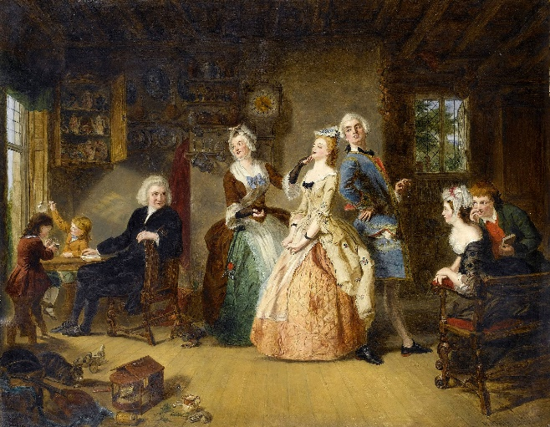
Oliver Goldsmith (1728-17749),
The Vicar of Wakefield (1766)
Vor beiden hatte den Verfasser der hohe Sinn bewahrt, der sich hier durchgängig als Ironie zeigt, wodurch dieses Werkchen uns ebenso weise als liebenswürdig entgegenkommen muß. […]
Die Familie, mit deren Schilderung er sich beschäftigt,
steht auf einer der letzten Stufen des bürgerlichen Behagens,
und doch kommt sie mit dem Höchsten in Berührung;
ihr enger Kreis, der sich noch mehr verengt, greift,
durch den natürlichen und bürgerlichen Lauf der Dinge,
in die große Welt mit ein; auf der reichen bewegten
Woge des englischen Lebens schwimmt dieser kleine Kahn.
(Goethe, Dichtung und Wahrheit)
William Powell Frith, Illustration zum Vicar, 1863

Slide 10
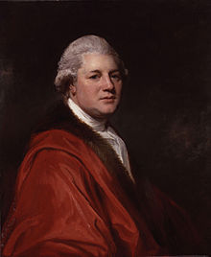
James Macpherson (1736-1796): Ossian
Schottischer Herkunft; lernt von Kind an gälisch
Studium in Aberdeen und Edinburgh (1752-1756); verfasst Epos
The Highlander
Wird Hauslehrer; verfasst gälische Texte und behauptet,
sie gefunden zu haben
Erste Veröffentlichung: Fragments of Ancient Poetry collected
in the Highlands of Scotland (1760)
1761: Ankündigung, ein angeblich von Ossian verfasstes Epos
Fingal gefunden zu haben; wird veröffentlicht als: Fingal.
An Ancient Epic Poem in Six Books, together with Several
Other Poems composed by Ossian, the Son of Fingal,
translated from the Gaelic Language
1765: The Works of Ossian
Ossian: legendärer Barde aus der irischen Mythologie;
tritt als alter und blinder Mann auf
Authentizität war schon bei den Zeitgenossen stark umstritten
Ab 1764 ins Deutsche übersetzt; Herder macht Goethe
in Straßburg damit vertraut; Goethe übersetzt Fingal
George Romney: James Macpherson (1779-1780)

Slide 11
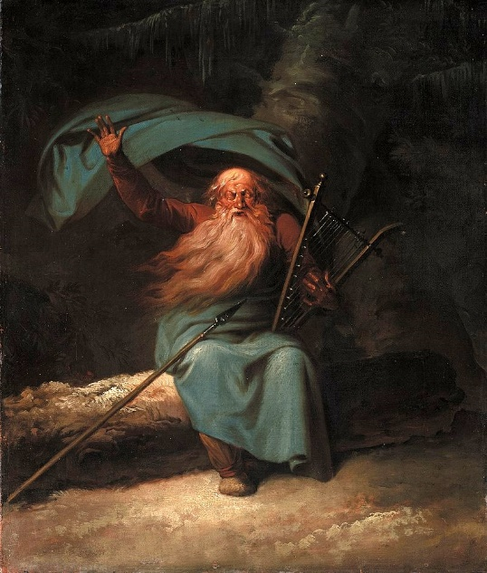
Johann Gottfried Herder und Goethe über Ossian
... Auch ich bin, wie Sie, über die Übersetzung Ossians für unser Volk und unsre Sprache, ebensosehr als über ein episches Original entzückt. Ein Dichter, so voll Hoheit, Unschuld, Einfalt, Tätigkeit, und Seligkeit des menschlichen Lebens, muß, wenn man in faece Romuli an der Würksamkeit guter Bücher nicht ganz verzweifeln will, gewiß würken und Herzen rühren, die auch in der armen schottischen Hütte zu leben wünschen, und sich ihre Häuser zu solchem Hüttenfest einweihen
Herder, Von deutscher Art und Kunst
Damit aber ja allem diesem Trübsinn nicht ein vollkommen passendes Lokal abgehe, so hatte uns Ossian bis ans letzte Thule gelockt, wo wir denn auf grauer, unendlicher Heide, unter vorstarrenden bemoosten Grabsteinen wandelnd, das durch einen schauerlichen Wind bewegte
Gras um uns, und einen schwer bewölkten Himmel über uns erblickten. Bei Mondenschein ward dann erst diese kaledonische Nacht zum Tage; untergegangene Helden, verblühte Mädchen umschwebten uns, bis wir zuletzt den Geist von Loda wirklich in seiner furchtbaren Gestalt zu erblicken glaubten.
Goethe, Dichtung und Wahrheit
Nicolai Abildgaard: Ossian Singing, 1787

Slide 12
Begriffe: Chronikenschreiber, Historienschreiber
Chronikenschreiber
Höchst reizend ist für den Geschichtsforscher der Punct, wo Geschichte und Sage zusammengränzen .. Nur müßte man nicht so griesgrämig, wie es würdige Historiker neuerer Zeit gethan haben, auf Dichter und Ch. herabsehen _{WA};
daß dem Geschichtschreiber selbst die Geschichte nicht leicht historisch wird .. Der Ch. selbst deutet nur mehr oder weniger auf die Beschränktheit, auf die Eigenheiten seiner Stadt, seines Klosters wie seines Zeitalters _{WA};
im Vergleich von Anfang biss zu Ende, ordentlich wie ein Chronickenschreiber _{WA}; plan und nett, wie ein Ch. das aufzeichnen würde
Historienschreiber ‘historien Schreiber’; Chronist, als zuverlässiger, objektiver Berichterstatter [Übersetzungsübung:] Tacitus, ein .. berühmter historien Schreiber;
Dir in der Ordnung zu erzählen, wie’s zugegangen ist, daß ich ein’s der liebenswürdigsten Geschöpfe habe kennen lernen, wird schwer halten, ich bin vergnügt und glüklich, und so kein guter H.
krit akzentuiert für einen spekulativ verfahrenden Interpreten [Karl:] Überhaupt .. scheint mir, daß jedes Phänomen, so wie jedes Factum an sich eigentlich das Interessante sei. Wer es erklärt oder mit andern Begebenheiten zusammenhängt, macht sich gewöhnlich eigentlich nur einen Spaß, und hat uns zum Besten, wie z. B. der Naturforscher und H. _{WA}

Slide 13
Begriffe: Inzidentpunkt, anzüglich, schauerlich
Inzidentpunkt ‘strittiger (Neben-)Punkt; mehrfach (als Term techn) im jur Zshg
Ohne unsre Schuld hat sich die Berichtigung des I-es in aussen rubrizirter Sache .. verschoben [betr Ablehnung von Goethes Entwurf einer Inschrift für das Rostocker Blücher- Denkmal] Es sollte mir Leid thun wenn Ew. Wohlgeboren durch diesen I. aufgehalten werden sollten, denn schwerlich können die Herrn sich über diesen Punct vereinigen _{WA}
für: (erzähltechnisch notwendiges) Detail Weil ich [beim Märchenerzählen] manchmal einen I. [Inzidenzpunkt Werth¹] erfinden muß, den ich beym zweytenmal vergesse, sagen sie [die Kinder] gleich, das vorigemal wär’ es anders gewesen
anzüglich
1 verlockend, anziehend
2 iron(-beleidigend) auf etw anspielend
schauerlich
a schaurig, unheimlich, grauenerregend; erschreckend, ängstigend
b emotional berührend u einen unwillkürlichen Schauer verursachend
c abstoßend, widerlich, gräßlich

Slide 14
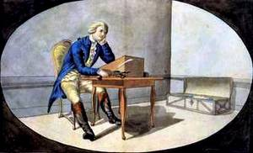
Zur Erzählweise: Vorwort
Herausgeber führt sich ein als Berichterstatter
Stellt persönliche Beziehung zum Leser her
erste Wertungen: „armer Werther“
Zuordnungen von: Geist-Bewunderung; Charakter-Liebe; Schicksal-Tränen
thematisiert verdeckt Selbstmordthema; Trostfunktion, Freund in verzweifelter Situation

Slide 15
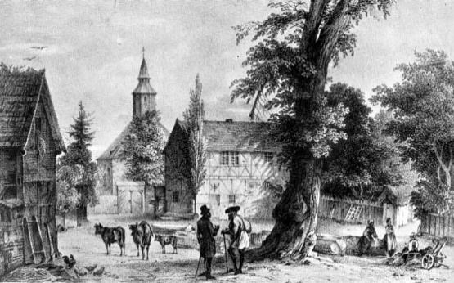
Zur Erzählweise: Brief vom 30. Mai 1771, vom 16. Mai 1771, vom 15. August 1771
Versuchung, aus erlebter Szene in Wahlheim eine „Idylle“
zu machen; Ablehnung der künstlerischen Zurichtung
Legitimation des niederen Personals; entsprechend
schlichte Erzählweise
Unsagbarkeitstopos: emotionale Eindringlichkeit und
unmittelbarer Eindruck der Szene können nicht
angemessen sprachlich wiedergegeben werden;
„entzünden“ aber in der Imagination
Einführung des „Inzidentpunktes“ in die Literaturtheorie
Idealer rhapsodischer Vortrag: nicht Neuheit, sondern identische Wiederholung
Eindringlichkeit und Unwiederholbarkeit des ersten Eindrucks (in der Dichtung; im Leben)

Slide 16
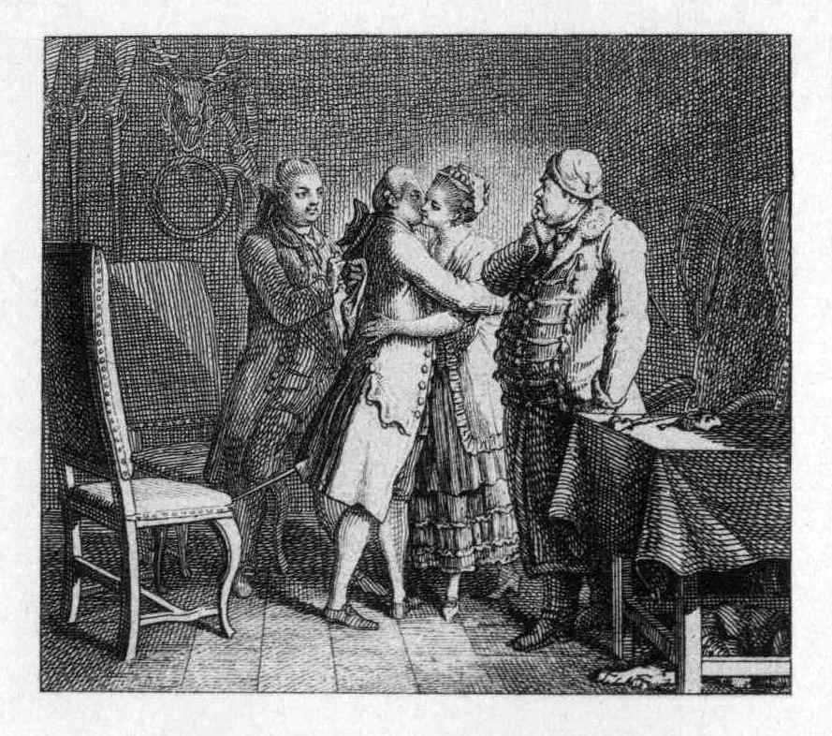
Zur Erzählweise: Herausgeberbericht, 2. Buch
Wiederum Präsentation als Sammler und gewissenhafter Berichterstatter
Fakten stehen fest, Bewertungen schwanken
Problem des Verstehens komplexer Handlungen komplexer Charaktere
Anspruch auf psychologische Durchdringung
psychologische Analyse: Zerstörung der natürlichen Harmonie; Darstellung als Kampf innerer Kräfte gegeneinander; Muster des Seelenfiebers
Darstellung der Perspektive von Alberts Freunden; Lob des reinen, ruhigen Charakters sowie des Verhaltens; bleibt sich selbst gleich (im Unterschied zu Werthers Stimmungsschwankungen)

Slide 17
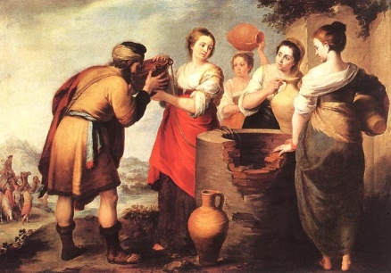
Zur Lektüre: Brief vom 12. Mai 1771
Darstellung einer patriarchalischen Idylle; Bibelvergleiche (Homerlektüre); aber auch Märchenhaftigkeit und Mythos (Melusine, Quellgeister)
Einfachheit und Alltäglichkeit der Handlung
Ort von Kommunikation, Beziehungsanbahnung
natürliche Einfassung, Zentrierung um einen begrenzten Innenraum, Kreisförmigkeit; insgesamt:
Beispiel für objektive Symbolik!, anthropologische Ursituation
Aufforderung zum Mitempfinden des „Anzüglichen“
und „Schauerlichen“
Motiv der Kühle und der Klarheit; gebändigtes Wasser
Murillo: Rebecca am Brunnen, Mitte 17. Jahrhundert

Slide 18
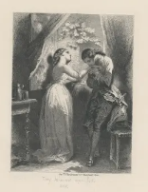
Zur Lektüre: Brief vom 16. Juni 1771
Frühere Lektüre Lottes: empfindsame Lektüre
von empfindsamen Romanen
Nun, nach Übernahme von Mutterpflichten:
Neigung nur noch zu Büchern, die die
eigene „häusliche“ Welt so darstellen, wie sie ist
Gespräch kommt auf den Vicar of Wakefield
als positives Beispiel, löst Enthusiasmus bei Werther
Endet mit Klopstock-Losungswort nach dem Gewitter
Naturszene, Elementarmetaporik von Wärme, Strömen, Feuchtigkeit
Blick Lottes nach oben, Blick Werthers nach unten
(auf Lottes Hand)
Vergötterung des Autors; Vergötterung der Geliebten
Tony Johannot, 1844

Slide 19
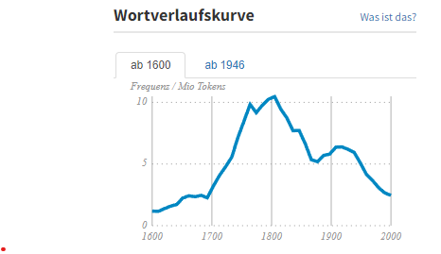
Zur Lektüre: Brief vom 12. Oktober 1772, Herausgeberbericht
Ablösung von Homer durch Ossian im zweiten Buch
Veränderung der Landschaft: keine ländliche Idylle mehr, sondern stürmische Urlandschaften
Blinder Dichter besingt gefallene Helden und getrennte Liebespaare
Wiederum parallel gebaute Sätze: 2mal „Zu+Infinitiv“; zweimal „wenn“
„schmerzlich glühende Freuden“ aus der Klage; endet in Tötungs- und Selbsttötungsszenario
Lottes Reaktion auf Werthers (längliche) Verlesung seiner Ossian-Übersetzung („Gesang“):
Vereinigung in der gemeinsamen emotionalen Reaktion auf das Gehörte(„Tränen“);
Unterschied zur Klopstock-Szene?
identifikatorische Lektüre: „Schmerz und Anteil“
Steigerung der Sinnlichkeit durch Berührung, aber kein Blickkontakt!
Rolle des vieldeutigen „Schauers“ (Fieber, Kälte;
Erregung, Erschütterung; Angst, Schrecken,
Entsetzen; Ehrfurcht)

Slide 20
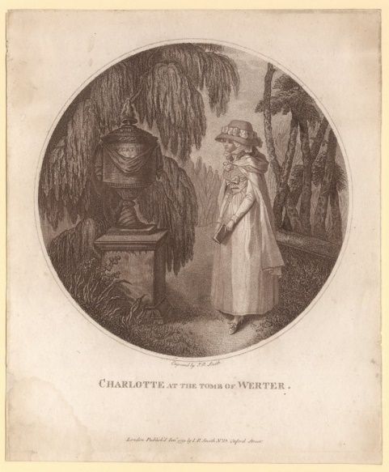
Zur Lektüre: Herausgeberbericht
Lakonischer Berichtsstil (Chronikenschreiber)
Details aus dem Kestner-Brief übernommen
Warum „Emilia Galotti“? (s. Zusammenfassung)
Gesellschaft des Landpredigers/Amtsmanns am Totenbett
(patriarchalische Szene)
(symbolischer) Tod um 12 Uhr mittags
Begräbnis ohne kirchlichen Segen
(Exklusion aus der Gemeinschaft)

Slide 21
Zusammenfassung
verschiedene Autoren/Schreib-/Lektüremuster im Roman:
patriarchalische Idylle (Bibel, Homer); Einheit von Mensch und Natur in abgeschlossenen Räumen, Urszenen (Hütte, Brunnen, Fluss); Wichtigkeit der Familie; religiöser/metaphysischer Rahmen intakt
= entspricht einfacher, rhapsodischer Erzählweise (mit identischen Details); idealerweise mündlicher Vortrag, lauschendes Zuhören; Funktion: Bestätigung des geschlossenen Weltbildes
Helden-Epos (Ossian): Heroisierung der Vergangenheit; Einheit von Mensch und Natur in ursprünglichen, rauen Naturräumen (Heide, Sturm, Flut); Wichtigkeit der Familie/der Ahnen;
aber: Grundstimmung des Todes, der Vergänglichkeit, der Klage
= dargestellt in Gesängen mit wiederkehrenden Topoi der Klage und des Verlustes; Rollensprache, weibliche und männliche Sänger; rezipiert über Einfühlung und Identifikation mit Grundsituationen des Menschlichen; fördert melancholische Todes- und Vergangenheitsverklärung
empfindsamer Roman (Wakefield): ländlich-agrarische Szenerie; bürgerliche Protagonisten; Krisensituation, Prüfung, Bewährung der (religiös fundierten) Sittlichkeit;
= kann Briefe, Dialoge, Szenen enthalten; angelegt auf empfindsame Lektüre: Mitgefühl durch Identifikation mit den Protagonisten; aber: moralische Vorbildlichkeit; Trostfunktion
empfindsam-hohe Lyrik (Klopstock): erhabene Naturbilder; religiöse Fundierung trägt zur Steigerungswirkung bei
= dargestellt in hoher, pathetisch aufgeladener, mit Ausrufen und Ellipsen arbeitender Sprache; emotional rezipiert über Losungsworte; Funktion: Gefühlssteigerung, Selbststeigerung

Slide 22
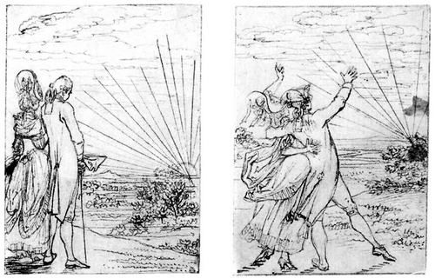
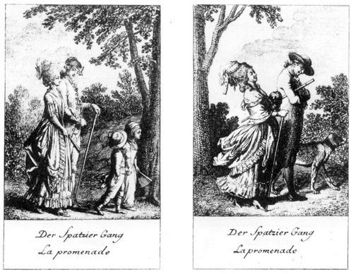
[Zusammenfassung]
Poetik des Textes:
Verschiedene Erzählerstimmen: Werther (subjektiv) – (Wilhelm; distanzierend) – Herausgeber (bemüht um Objektivität)
Verschiedene Erzählformen: Brief – Dialog/szenisches Erzählen – Erzählung (Parallelgeschichten) – Bericht (Chronikenschreiber; auch: Psychologe)
Subjektivierende Strukturelemente: emotionaler, gelegentlich mündlicher, Briefstil; Unregelmäßigkeiten im Sprachgebrauch (Ausrufe, Ellipsen, Inversionen); wenn-dann-Struktur: Aufbau einer emotionalen Spannungskurve; Diminutive, empfindsame Adjektive; Unsagbarkeitstopos
Objektivierende Strukturelemente: vielfache Parallelen (Jahresablauf, Handlungsverlauf, Lektürevorlieben, Entwicklung der Leitmotive)
Verschiedene Anforderungen an den Leser: Mitdenken (Bewunderung für den Geist) – Urteilen (Liebe für den Charakter) – Mitfühlen (Tränen für das Schicksal)

Slide 23
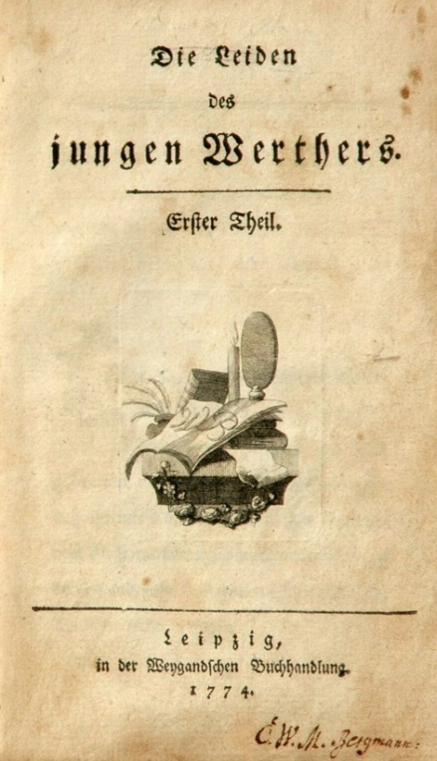
Zusammenfassung
Aufnahme der Lektüremuster im Roman selbst:
Wahlheim als patriarchalische Idylle;
Familie des Amtmanns als Wakefield-Parallele,
Prüfungscharakter der Handlung;
Klopstock- und Ossian-inspirierte Naturszenen
dazu realistische Elemente (Erzählen von der Gesellschaft)
zugespitzte Charakterporträts, gemischte Charaktere
(als Nebenfiguren)
Konflikt höfische-bürgerliche Sphäre
soziales Elend, Armut, Alter, Einsamkeit (Parallelgeschichten)
Beziehungskrisen
dazu psychologisches Erzählen (Präsentation als Fallstudie
eines Syndroms)
Rückblicke Werthers auf seine eigenen Aufzeichnungen,
Selbstanalysen
Deutung durch Wilhelm
Ausführungen des Herausgebers im Schlussteil

Slide 24
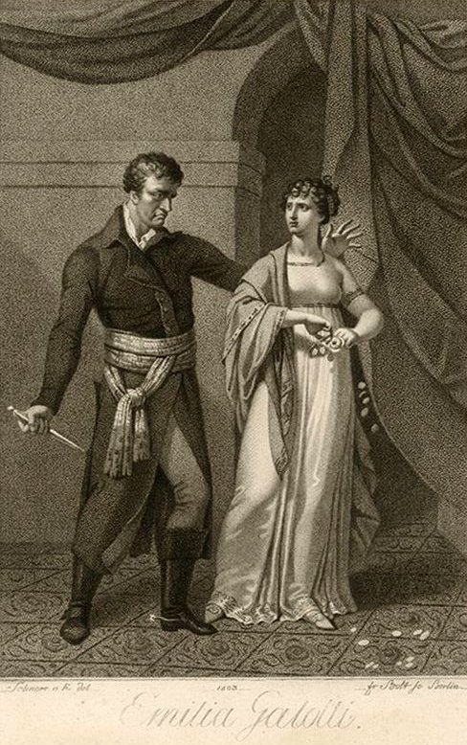
Zusammenfassung
lässt sich in kein einzelnes bzw. bekanntes Lektüreschema einordnen; erfordert vielfältige, bewegliche, distanzierende ebenso wie einfühlende Lektüre
ironisch-vieldeutiges Element schon hier enthalten; Beispiel: Schlüsselcharakter der Emilia-Galotti-Anspielung?
= weiteres Beispiel für verfehlte Lektüre: wahrscheinlich der einzig moralisch gerechtfertigte (assistierte) Selbstmord der Lektüregeschichte
= Betonung der Unvereinbarkeit höfischer und bürgerlicher Lebensentwürfe und Wertsysteme
= verdecktes Motiv: Angst Werthers vor der eigenen sinnlichen Verführbarkeit, Überhandnehmen (und Unbeherrschbarkeit)
sexueller Motive
= aber ebenso große Unterschiede! Weibliche Hauptfigur;
tötet sich nicht selbst; Liebe spielt eine eher untergeordnete Rolle; durchgehend nicht-empfindsam
= „realistisches Detail“ ermöglicht in der Abwägung von
Gemeinsamkeit und Unterschieden Distanzierung
von der starken emotionalen Wirkung des Schlusses

Slide 25
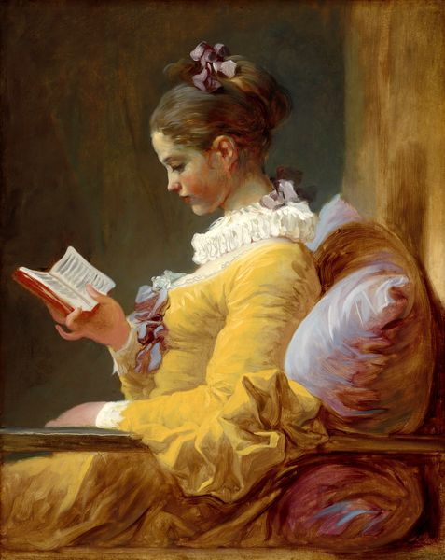
Aktualisierung: „Wie liest man richtig?“
Neigung zu moderner Heldenverehrung und Vergötterung von Idolen
Zunehmender Verlust der komplizierten Kulturtechniken Lesen+Verstehen
Neigung zu einfachen Charakteren, einfachen Erzählungen, einfachen Erklärungsmustern, die zur Identifikation einladen
demgegenüber: komplizierte Erzählstruktur, verschiedene Lektüremuster
Identifikationswiderstände, Ironie zur Erzeugung von ästhetischer Distanz;
Lesen mit Kopf und Herz (kontextualisierend
und aktualisierend)!
Modell Klassikerlektüre/hermeneutischer Zirkel:
Erstlektüre: identifikatorisch, undistanziert, empathisch, empfindsam, auf das Ganze ausgerichtet
Zweitlektüre: (wissenschaftlich), distanzierend, kritisch, ironisch, realistisches Detail
Drittlektüre: in einem anderen Alter, in anderen Lebenszusammenhängen, in einer anderen Zeit (und so weiter)
Jean-Honoré Fragonard,
Lesende Frau (1773-1776)

Slide 26
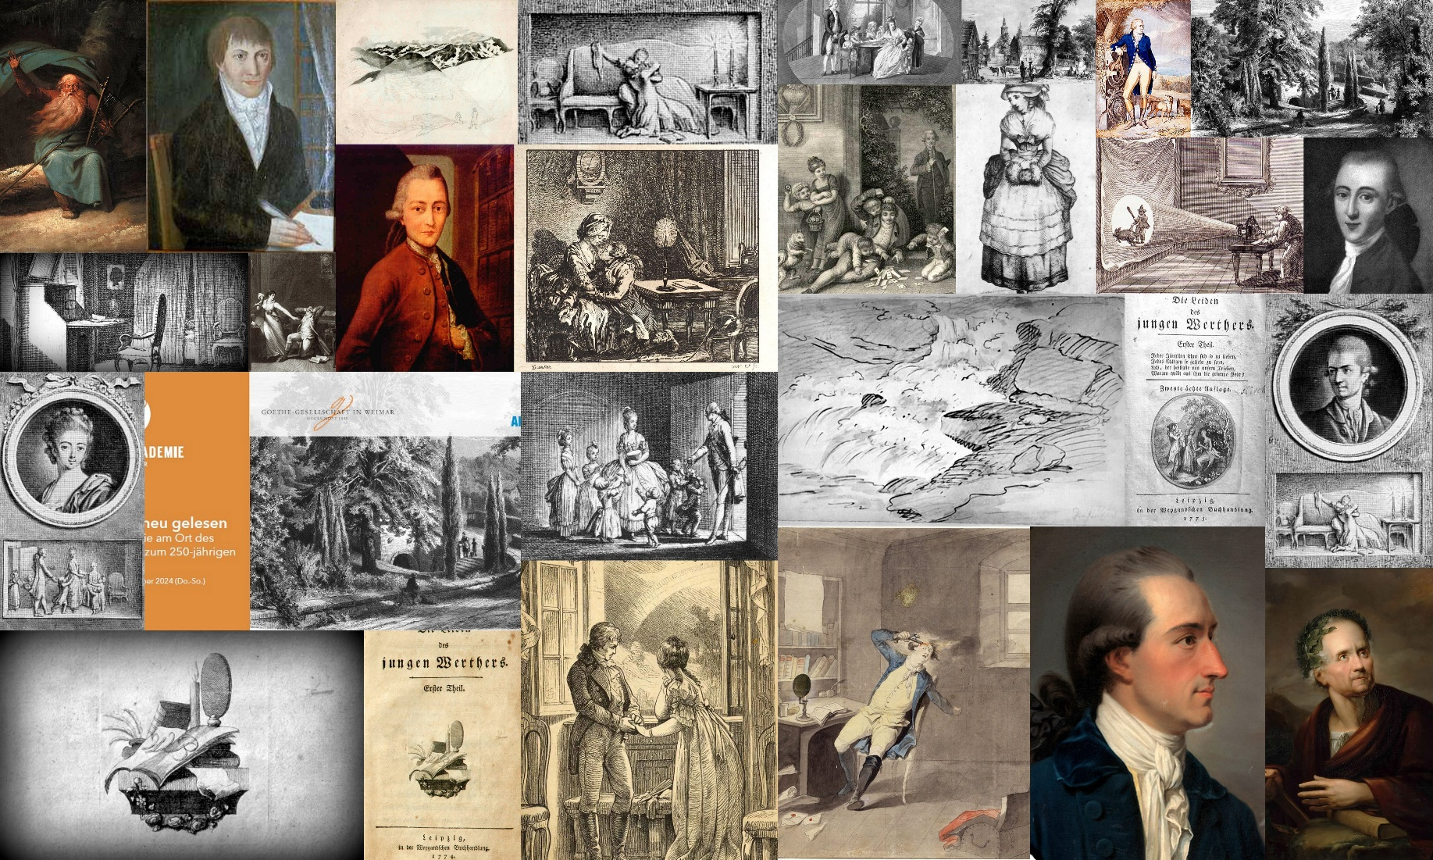
Danke!

